Slide 1
«От того, как ребенку будет открыта звуковая действительность языка, строение звуковой формы слова, зависит не только усвоение грамоты, но и все последующее усвоение языка – грамматика и связанной с ней орфографией»
Д. Б. Эльконин.

Slide 2
Звуковая культура речи

Slide 3
Что такое ЗКР?

Slide 4
Звуковая культура речи детей дошкольного возраст - это владение культурой речепроизношения, которая включает в себя фонетическую и орфоэпическую правильность речи, ее выразительность, четкую дикцию, а также умение пользоваться двигательными средствами выразительности (мимика, жесты), элементами культуры речевого общения.

Slide 5
Образовательная область «Речевое развитие»
Развитие речи;
Формирование словаря;
Звуковая культура речи;
Грамматический строй речи;
Связная речь;
Подготовка к обучению грамоте;
Художественная литература.

Slide 6
Задачи по формированию ЗКР
1.Воспитание речевого слуха (слуховое внимание, фонематический слух, восприятие темпа и ритма речи);
2.Формирование произносительной стороны речи (правильное произношение всех звуков, развитие артикуляционного аппарата, работа над речевым дыханием, над дикцией, темпом, умение пользоваться голосом в условиях общения);
3.Развитие умения произносить слова согласно норма орфоэпии русского литературного языка;
4.Воспитание интонационной выразительности речи, т.е. умение точно выражать мысли, чувства, настроение с помощью логических пауз, ударения, мелодики, темпа, ритма.

Slide 7
Усложнение задач по звуковой культуре речи в разных возрастных группах.
Направления | младшая группа | Средняя группа | Старшая группа | Подготовительная к школе группа
Развитие речедвигательного аппарата | 1. Учить правильно, без смягчения произносить переднеязычные звуки [т], [д], [с], [з]. * Развивать голосовой аппарат. * Вырабатывать правильный выдох. | 1. Формировать правильное звукопроизношение свистящих и шипящих звуков; вырабатывать чёткую дикцию. | 1. Продолжать укреплять артикуляционный аппарат. *Упражнять в правильном произношении звуков, в чётком и ясном произношении слов; * Упражнять в правильном использовании различной громкости голоса, темпа речи, интонационных средств выразительности. | 1.Продолжать совершенствовать произносительную сторону речи.
Развитие восприятия речи | 2. Развивать слуховое внимание. | 2. Развивать фонематическое восприятие. | 2. Учить различать на слух и в произношении звуки, близкие по звучанию и произношению. Совершенствовать фонематическое восприятие | 2. Готовить детей к языковому анализу

Slide 8
Задачи по программе «От рождения до школы» в старшей группе (от5 до 6 лет)
Закреплять правильное, отчетливое произнесение звуков. Учить различать на слух и отчетливо произносить сходные по артикуляции и звучанию согласные звуки: С-З, С-Ц, Ш-Ж, Ч - Ц, С-Ш, Ж - З, Л-Р;
Продолжать развивать фонематический слух. Учить определять место звука в слове (начало, середина, конец);
Отрабатывать интонационную выразительность речи.

Slide 9
Задачи по программе «От рождения до школы» в подготовительной группе ( от 6 до7 лет)
Совершенствовать умение различать на слух и в произношении все звуки родного языка;
Отрабатывать дикцию: учить детей внятно и отчетливо произносить слова и словосочетания с естественными интонациями;
Совершенствовать фонематический слух: учить называть слова с определенным звуком, находить слова с этим звуком в предложении, определять место звука в слове.
Отрабатывать интонационную выразительность речи.

Slide 10
Направления ЗКР
Развитие речедвигательного аппарата
(артикуляционного, голосового аппарата и речевого дыхания) и формирование произносительной стороны речи (произношение звуков, чёткой дикции);
Развитие восприятия речи
(слухового внимания и речевого слуха, включая его компоненты).

Slide 11
Формы работы
Развитие речедвигательного аппарата
Артикуляционная гимнастика

Slide 12
Развитие восприятие речи
Слуховое внимание;
Речевой слух;
Фонематический слух;
Фонематическое восприятие;
Языковой анализ.

Slide 13
Основные методы ЗКР
Дидактические игры;
Подвижные или хороводные игры с текстом;
Дидактические рассказы с включением учебных заданий;
Метод упражнений (заучивание и повторение знакомых скороговорок, игровое упражнение и др.)

Slide 14
Приемы ЗКР
Образец правильного произношения, выполнения задания, который дает педагог;
Краткое или развернутое объяснение демонстрируемых качеств речи или движений речи двигательного аппарата;
Утрированное (с подчеркнутой дикцией) произношение или интонирование звука (ударного слога, искажаемой детьми части слова);
Образное называние звука или звукосочетания;
Хоровые и индивидуальные повторения;
Обоснование необходимости выполнить задание педагога;
Индивидуальная мотивировка задания;
Совместная речь ребенка и воспитателя, а также отраженная речь (незамедлительное повторение ребенком речи-образца);
Оценка ответа или действия и исправления;
Образная физкультурная пауза;
Показ артикуляционных движений, демонстрация игрушки или картинки

Slide 15
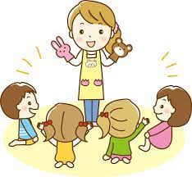

Slide 16
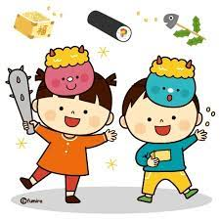
Игры на слуховое внимание

Slide 17
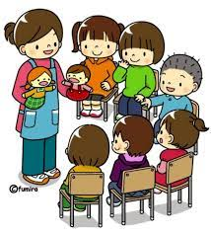
Игры на речевой слух

Slide 18
Игры на фонематический слух

Slide 19
Игры на фонематическое восприятие

Slide 20
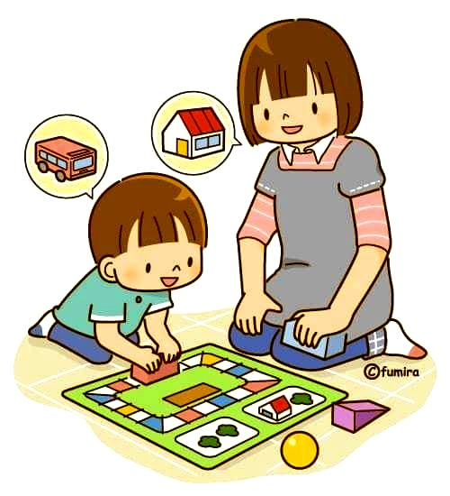
Игры на языковой анализ

